Slide 1












THERMO ECO SENSE
Une solution intelligente et accessible pour un confort thermique durable.

Slide 2
Presenté par :
Oscar Tia
Desiré sylla
Koffi Lazare
Fakhri Salma

Slide 3






SOMMAIRE
Introduction
Matériel Utilisés
Analyse du Marché
Analyse PESTEL
Business Model
Impact et Adoption
Conclusion

Slide 4
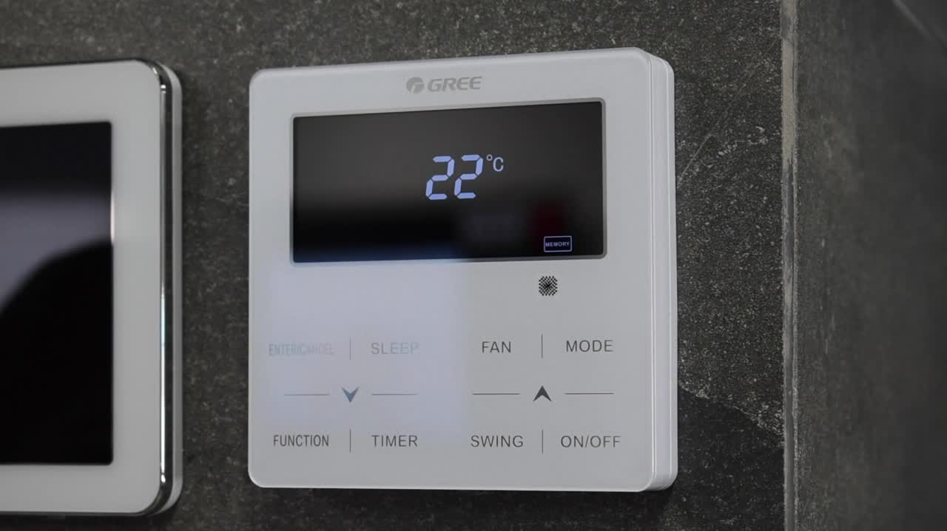
En Côte d'Ivoire, l'usage excessif des climatiseurs entraîne une consommation énergétique élevée, générant de lourds coûts et des impacts environnementaux.
ThermoEcoSense est un dispositif innovant visant à optimiser l'utilisation des climatiseurs et autres appareils thermiques de manière éco-responsable et économique.
Objectifs attendus :
Réduction de la consommation énergétique
Amélioration du confort thermique à la maison ou en entreprise
Sensibilisation aux pratiques éco-responsables

Slide 5

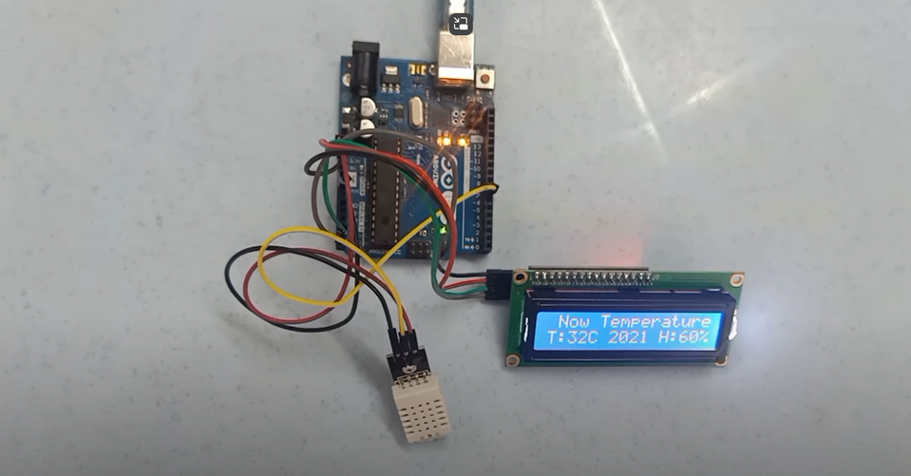
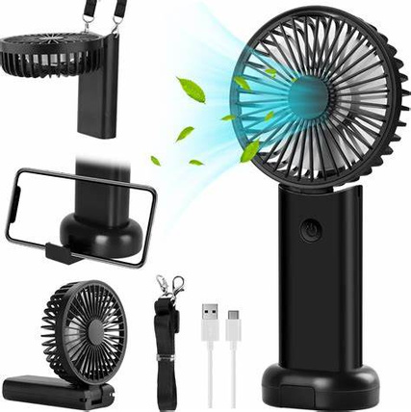


Composants principales de ThermoEcoSense
Ventilateur (Climatisation) :
Le ventilateur représente le climatiseur, contrôlé automatiquement en fonction des données de température et d'humidité.
Capteur DHT22 :
IL mesure à la fois la température et l'humidité avec une grande précision.
Il envoie également ces données au système pour ajuster le fonctionnement du climatiseur et garantir un confort optimal.
Relais intelligent :
Actif en fonction des paramètres climatiques, il régule le fonctionnement du climatiseur (activation/désactivation).
LED rouge :
S’allume lorsque le taux d'humidité est hors de la plage optimale, signalant un déséquilibre d'humidité (trop élevé ou trop bas).
Application Blynk :
Permet de suivre les conditions en temps réel et de contrôler les appareils à distance via un smartphone.
Afficheur lcd 2ic : pour afficher en temps réel la température et l’humidité.

Slide 6
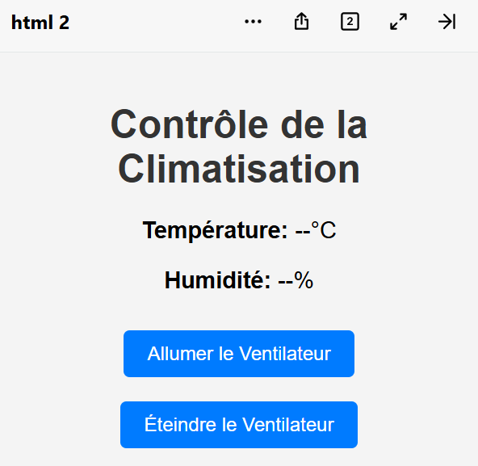
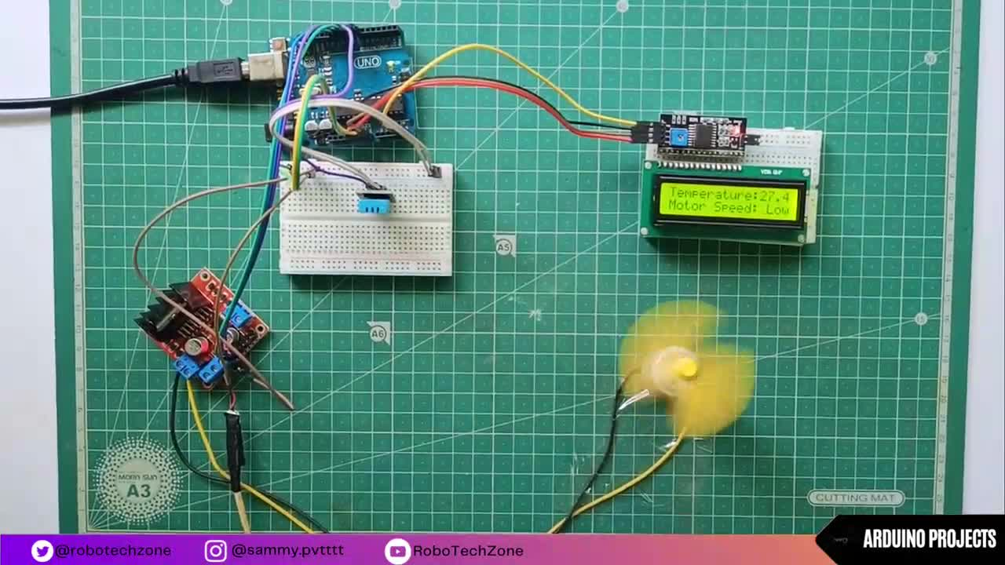
Fonctionnement du Système

Slide 7












Analyse du Marché
À domicile et hôtels:
Valeur ajoutée :
Dans les bureaux :
Environnementale : Réduction de la consommation énergétique, diminution des émissions de gaz à effet de serre.
Économique : Réduction des coûts d’électricité grâce à une gestion intelligente des appareils.
Sociale : Sensibilisation aux pratiques éco-responsables pour un impact durable.
Assure un confort optimal dans les maisons et appartements en régulant la température et l'humidité.
Améliore les conditions de travail en maintenant une atmosphère agréable et saine.

Slide 8

Analyse PESTEL
Le projet ThermoEcoSense prend en compte plusieurs dimensions clés pour sa mise en œuvre. Politiquement, il bénéficie du soutien gouvernemental pour les solutions énergétiques durables et les initiatives écologiques, bien qu'il doive faire face à des défis de conformité avec les normes électriques et environnementales locales. Sur le plan économique, il existe une forte demande pour des solutions énergétiques abordables, mais le projet reste dépendant de l'importation de certains composants électroniques. Du côté sociologique, la population recherche des solutions technologiques accessibles et simples à utiliser, ce qui est un facteur important dans l’adoption du dispositif.
En termes technologique, le projet repose sur l'utilisation de relais, l’écran lcd,de capteurs de température et d'humidité, ainsi que de l'application Blynk pour une gestion optimisée. D'un point de vue environnemental, le projet vise à réduire l'empreinte carbone et à améliorer la gestion des ressources énergétiques, contribuant ainsi aux Objectifs de Développement Durable, notamment l'ODD 7 (énergie propre et abordable) et l'ODD 13 (action pour le climat). Enfin, sur le plan légal, il est essentiel que le projet respecte les normes locales en matière d'équipements électriques, bien que des défis liés à la certification et à l'importation des composants puissent surgir.

Slide 9

Sources de revenus :
Vente directe du dispositif ThermoEcoSense (prix estimé entre 20 000 et 30 000 FCFA).
Modèle freemium pour l'application mobile (fonctionnalités premium comme historique des données et recommandations personnalisées).
2.Partenaires clés :
Fabricants de relais, capteurs, écrans Lcd 2ic et LEDs.
Développeurs pour la maintenance et l'amélioration de l'application mobile.
3.Partenariats stratégiques :
ONG locales et distributeurs pour sensibiliser et assurer la distribution du dispositif.

Slide 10

Impact et Adoption
Impact environnemental :
ThermoEcoSense contribue à la réduction des émissions de gaz à effet de serre et de l'empreinte carbone en optimisant l'usage des climatiseurs.
2.Indicateurs de succès :
Réduction des factures d’électricité des utilisateurs.
Adoption de la solution par les ménages et les entreprises.
Amélioration du confort thermique et de la gestion de l’humidité.
3.Stratégie d’adoption :
La stratégie d’adoption repose sur la sensibilisation à travers des campagnes locales, des démonstrations pratiques, et des partenariats stratégiques pour promouvoir le dispositif.

Slide 11


Conclusion
ThermoEcoSense est une solution innovante et éco-responsable qui optimise la gestion des climatiseurs et de l’humidité. Elle permet de réduire la consommation d'énergie, de diminuer les coûts et d'améliorer le confort thermique, tout en réduisant l'empreinte carbone et en encourageant des pratiques durables.
Joignez-vous à nous pour un avenir énergétique plus durable en Côte d'Ivoire grâce à ThermoEcoSense!
Merci.

